Slide 1
Právo pro manažery
Jaro 2020
Mgr. Ing. Martin Štěrba

Slide 2
22.2.2020
Kdo jsem já
Kdo vás bude dál učit
Co víte o právu?
Co si myslíte o právu?
O čem bude tento předmět?

Slide 3
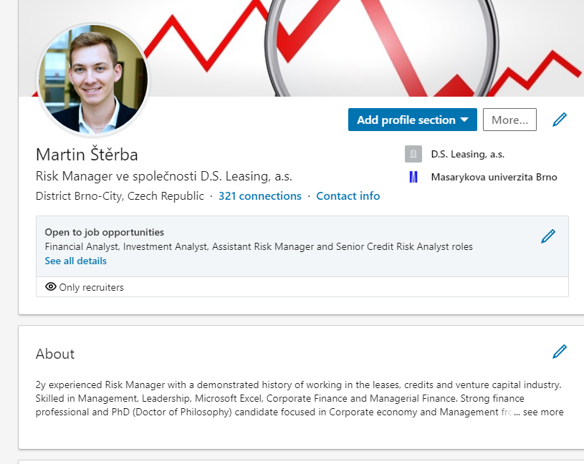
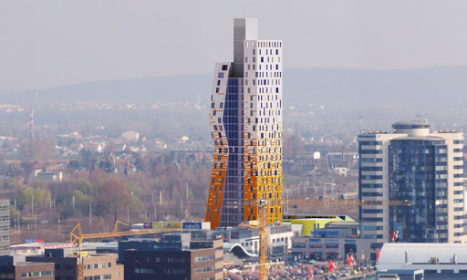
Martin ŠtěrBA
https://is.muni.cz/auth/osoba/369768
https://www.linkedin.com/in/martinsterba/
Mgr. – Právo a právní věda
Ing. – Podniková ekonomika
Někdy v budoucnu Ph.D. – Bankrotní modely
Konzultační hodiny:
Středa 15:30-16:00 místnost 550 nebo 624 ESF!
(preferuji mail)

Slide 4
Kdo dál?

Slide 5
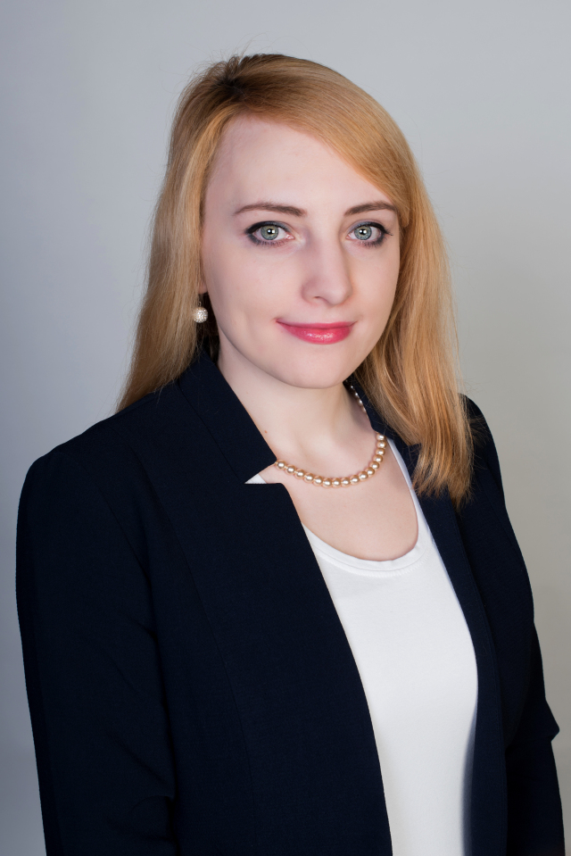
Linda DouCková
https://is.muni.cz/auth/osoba/372287
Mgr. – Právo a právní věda
Advokátka (ČAK 18806)

Slide 6
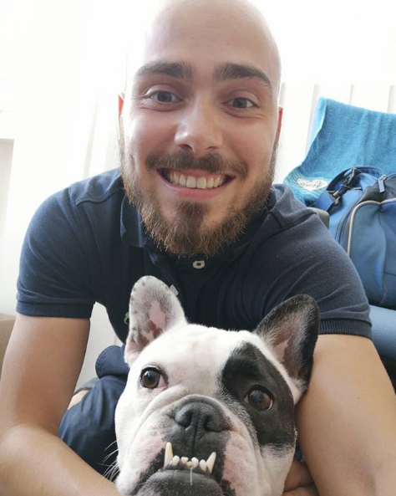
Marek Pšenko
https://is.muni.cz/auth/osoba/418528
https://www.instagram.com/psenkomarek/
Mgr. – právo a právní věda
Advokátní koncipient
Učí i na VUT

Slide 7
Co víte o právu?
Setkali jste se s ním někde?
Kde? Kdy?
Měli jste na VŠ nějaký předmět s právem? Na SŠ?

Slide 8
Co si myslíte o právu?
Nějaké zkušenosti s právem?
Pozitivní či negativní?
Účastnili jste se nějakých právních vztahů?
Kdy? Kde?

Slide 9
O čem skutečně bude?
1. týden (dnes)
Podnikání,
Insolvence,
Exekuce
2. týden
Reklama
Marketing
Koncerny
3. týden
Pracovní právo
Smlouvy

Slide 10
Co se po vás bude chtít?
1. Podmínky pro úspěšné ukončení předmětu
POT – témata budou zveřejněna
II. Práce s ASPI
Doporučená, dobrovolná, dálková
https://www.econ.muni.cz/it-sluzby/terminalovy-server-orion

Slide 11
1. Blok
1. Podnikání
Obecně
Příklady
Zahájení
2. Insolvence
3. Exekuce

Slide 12
1. Podnikání Obecně
Co je podnikání?
Jaké znaky musí naplňovat?
Kdo je podnikatel?
Jak ho poznáte?
Kde o něm najdete informace?

Slide 13
I. POdnikání
Co je podnikání?
Definice je obsažena v § 420-421 OZ. Základní kritérium pro určení podnikatele: je jím ten, kdo provozuje podnikatelskou činnost. OZ vymezuje charakteristické znaky této činnosti.
Jaké znaky musí naplňovat?
Podle § 420 odst. 1 OZ se za podnikatele považuje ten, kdo vykonává výdělečnou činnost živnostenským nebo obdobným způsobem samostatně, na vlastní účet, na vlastní odpovědnost, se záměrem činit tak soustavně a za účelem dosažení zisku.
Kdo je podnikatel?
Osoba provádějící podnikatelskou činnost (i fakticky).
Jak ho poznáte?
Co musí splňovat osoba, aby se jím stala? Věk, Bezúhonnost, Schopnost právně jednat, (oprávnění)
Kde o něm najdete informace?
Hlavně Rejstřík živnostenského podnikání, Obchodní rejstřík, samosprávné komory, …

Slide 14
I. Podnikání Příklady
Jedná se o podnikání? Zdůvodněte svůj názor:
FC Slavoj Kadaň, z. s., K (fotbalový klub) poskytuje svým členům občerstvení. Ceny pro členy jsou nastaveny tak, že pokryjí náklady na pořízení zboží.
Dominik Konopásek, datum narození: 28. 9. 1991, Identifikační číslo: 88312071 podepsal smlouvu o uspořádání tenisového turnaje. Předložil fakturu k proplacení.
Živnostník pan Pilný, automechanik, opravil paní Vomáčkové brzdy jejího osobního automobilu. Paní Vomáčková mu za provedenou opravu předala vstupenku na rockový koncert v ceně 1.200,- Kč.
Společnost ERUCERIN, a. s., jejímž jediným akcionářem je stát, sjednala smlouvu s nadací Krtek o poskytnutí služeb v celkové ceně 230 tis. Kč.
Sociální družstvo STŘECHA prodalo restauraci Kika 10 l bílého rumu.
Pavel Odložil, který je advokátem a sepsal panu Rychlému smlouvu o prodeji chaty.
Karolína Krásná, AVON lady prodávající kosmetiku na párty svým známým.

Slide 15
I. Podnikání Příklady
Jedná se o podnikání? Zdůvodněte svůj názor:
Vždy zvažte, zda jsou naplněny charakteristické znaky podnikání.
FC Slavoj Kadaň, z. s., K (fotbalový klub) poskytuje svým členům občerstvení. Ceny pro členy jsou nastaveny tak, že pokryjí náklady na pořízení zboží. Nejedná. Není to činnost za účelem zisku.
Dominik Konopásek, datum narození: 28. 9. 1991, Identifikační číslo: 88312071 podepsal smlouvu o uspořádání tenisového turnaje. Předložil fakturu k proplacení. Jedná. Ale pozor, vždy zkontrolovat RŽP.
Živnostník pan Pilný, automechanik, opravil paní Vomáčkové brzdy jejího osobního automobilu. Paní Vomáčková mu za provedenou opravu předala vstupenku na rockový koncert v ceně 1.200,- Kč. Jedná. Plnění nemusí být finanční.
Společnost ERUCERIN, a. s., jejímž jediným akcionářem je stát, sjednala smlouvu s nadací Krtek o poskytnutí služeb v celkové ceně 230 tis. Kč. Jedná, stát jako akcionář nic nemění.
Sociální družstvo STŘECHA prodalo restauraci Kika 10 l bílého rumu. Jedná, nejde o hlavní činnost sociálního družstva, ale o hospodářskou.
Pavel Odložil, který je advokátem a sepsal panu Rychlému smlouvu o prodeji chaty. Jedná se o podnikání, dle zvláštního zákona.
Karolína Krásná, AVON lady prodávající kosmetiku na párty svým známým. Záleží na okolnostech (Soustavnost, forma prodeje, jakým jménem jedná)

Slide 16
I. Podnikání Zahájení
OSVČ
Co? Kde? Za kolik?
Obchodní společnost (jaké jsou?)
Co? Kde? Za kolik?

Slide 17
I. Podnikání Zahájení OSVČ
1. Naplnit základních podmínek (věk, bezúhonnost, svéprávnost)
2. Vyplnit JŘF
https://www.rzp.cz/jrf/web/#/nova-zivnost/fyzicka-osoba/podnikatel
3. Zaplatit správní poplatek
(4. Získat a doložit vzdělání, praxi, koncesi…)

Slide 18
I. Podnikání Zahájení Obchodní společnost
1. právní forma - 4
2. osoby (zákládající + stat.orgány) – musí splňovat podmínky
3. sídlo -
4. předmět podnikání (získání ŽO)
To vše ve spol. smlouvě
Přihlášení k daním
Založení bankovního účtu
Zápis do OR – u notáře levněji

Slide 19
2. Insolvence Obecně
Slyšeli jste tento termín?
Koho se týká?
Co řeší?
Kde o ní najdete informace?
Jak probíhá?

Slide 20
2. Insolvence Obecně
Koho se týká?
Fyzické i právnické osoby
Co řeší?
Úpadek dlužníka
Kde o ní najdete informace?
Insolvenční rejstřík https://isir.justice.cz/i
Jak probíhá?
Více ve slidech Insolvenční_řízení_2019.pdf

Slide 22
3. Exekuce Obecně
Slyšeli jste tento termín?
Koho se týká?
Co řeší?
Kde o ní najdete informace?
Jak probíhá?

Slide 23
3. Exekuce Obecně
Koho se týká?
Povinného, který odmítá/není schopen plnit povinnost.
Co řeší?
Nárok oprávněného zákonným způsobem.
Kde o ní najdete informace?
CEE. Placený zdroj informací https://www.ceecr.cz/
Jak probíhá?

Slide 24
3. Exekuce + Insolvence Průběh PO
1. Pohledávky po splatnosti
2. Výzva k zaplacení.
3. Platební rozkaz
4. Soudní spor
5. Soudní rozhodnutí
6. Exekuční příkaz
7. Jednání exekutora
8. Neúspěšné vymáhání pro pozdější pořadí
9. Insolvenční návrh
10. Insolvenční řízení
11. Přihlášení pohledávek
12. Rozhodnutí o úpadku
13. Konkurs
14. Výplata věřitelů
15. Likvidace společnosti
16. výmaz z rejstříku

Slide 25
3. Exekuce + Insolvence Průběh FO
1. Pohledávky po splatnosti
2. Výzva k zaplacení
3. Platební rozkaz
4. Soudní spor
5. Soudní rozhodnutí
6. Exekuční příkaz
7. Jednání exekutora
8. Neúspěšné vymáhání pro pozdější pořadí
9. Insolvenční návrh
10. Insolvenční řízení
11. Přihlášení pohledávek
12. Rozhodnutí o úpadku
13. povolení oddlužení
14. Platby
15. Konec oddlužení se zánikem zbytku dluhů
16. výmaz z insolvenčního rejstříku

Slide 27
Děkuji za pozornost
Přijďte zas

